Slide 1

习题课
第六章
定积分的应用
1. 定积分的应用
几何方面 :
面积、
体积、
弧长、
表面积 .
物理方面 :
质量、
作功、
侧压力、
引力、
转动惯量 .
2. 基本方法 :
微元分析法
微元形状 :
条、
段、
带、
片、
扇、
环、
壳 等.

Slide 2
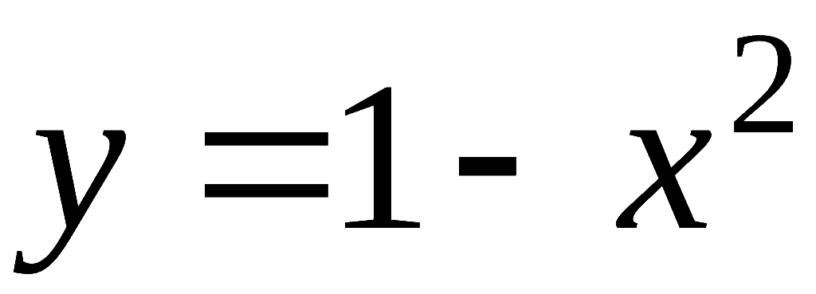
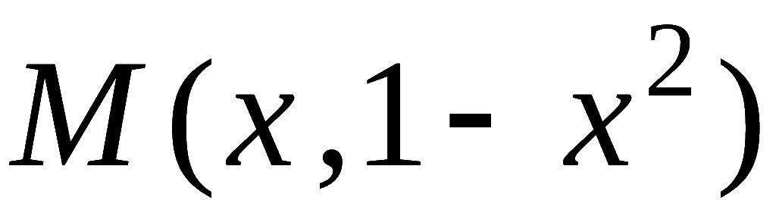

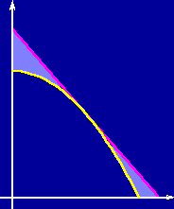


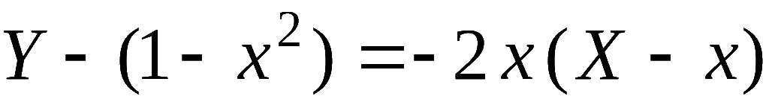

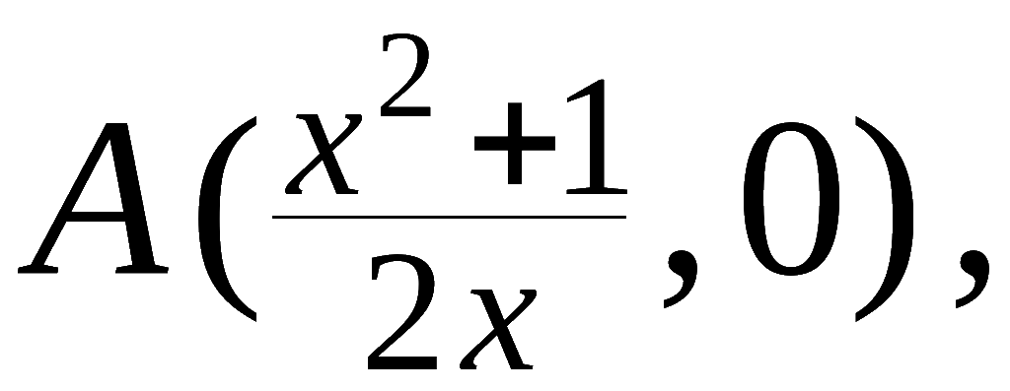
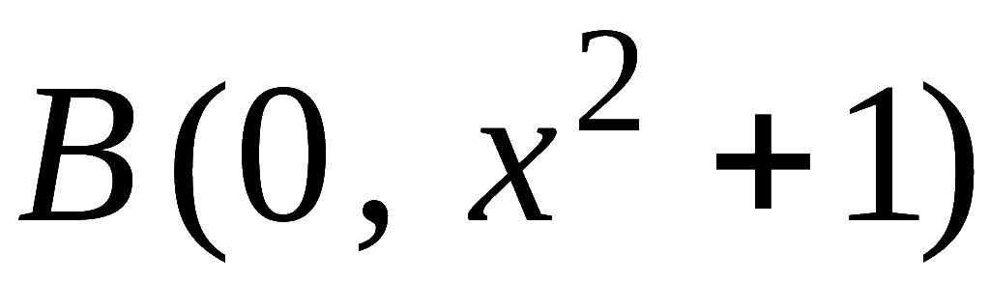


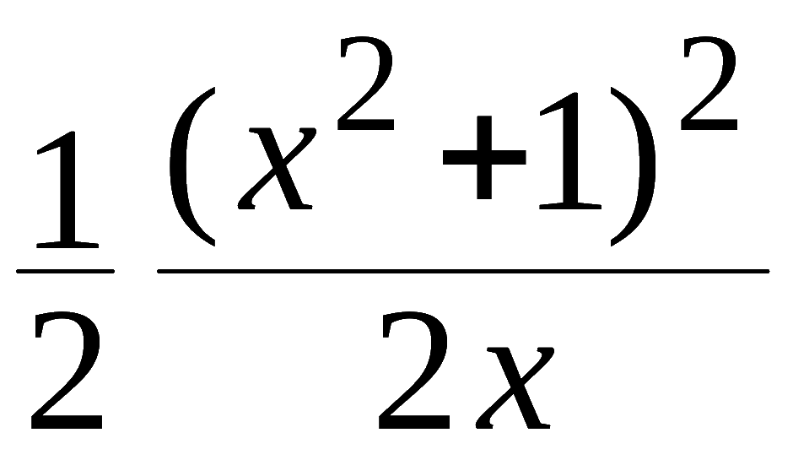
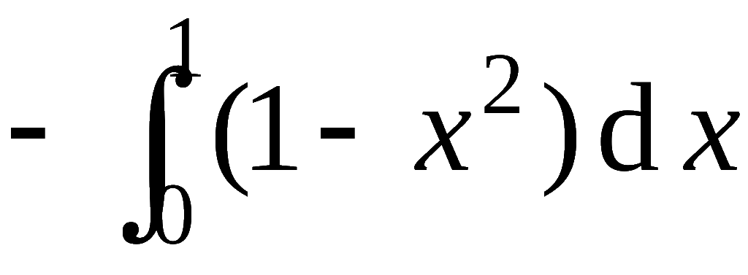
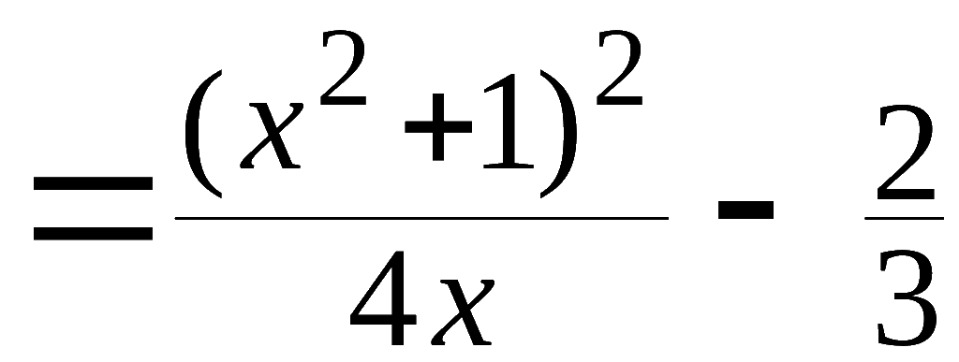

例1. 求抛物线
在(0,1) 内的一条切线, 使它与
两坐标轴和抛物线所围图形的面积最小.
解: 设抛物线上切点为
则该点处的切线方程为
它与 x , y 轴的交点分别为
所指面积

Slide 3
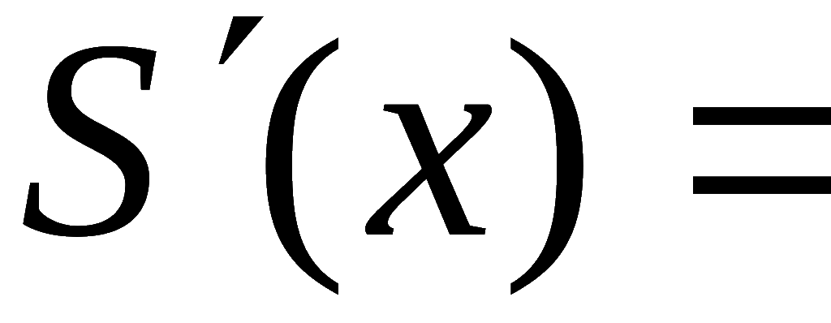
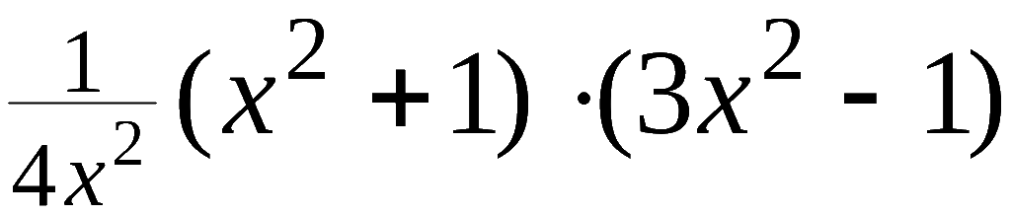
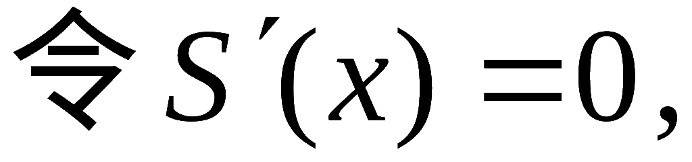
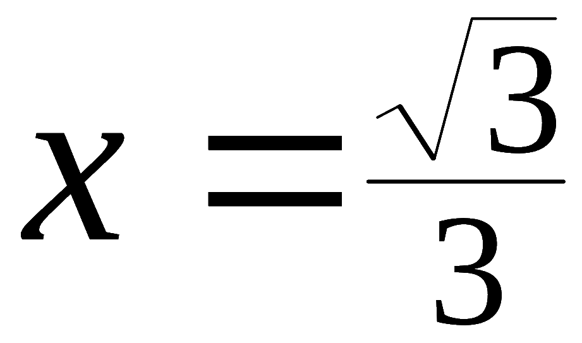
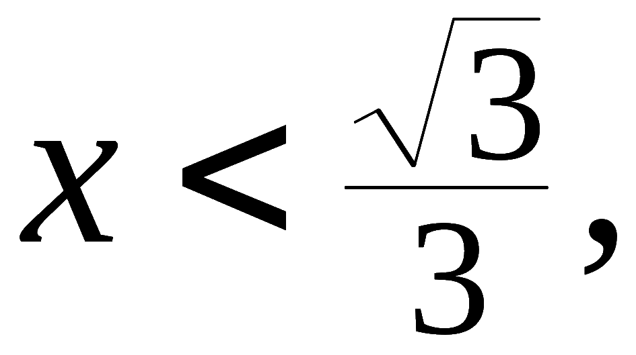
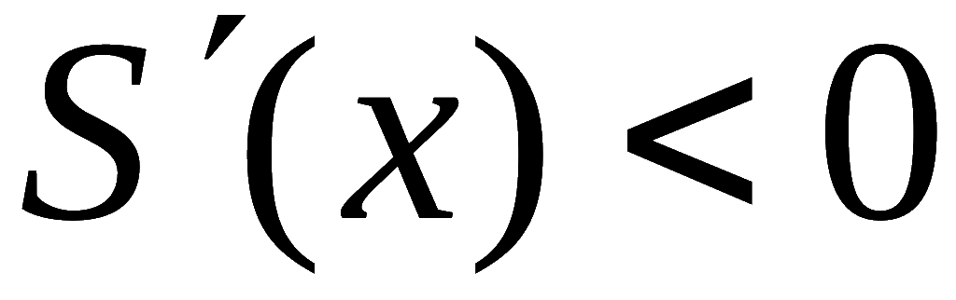
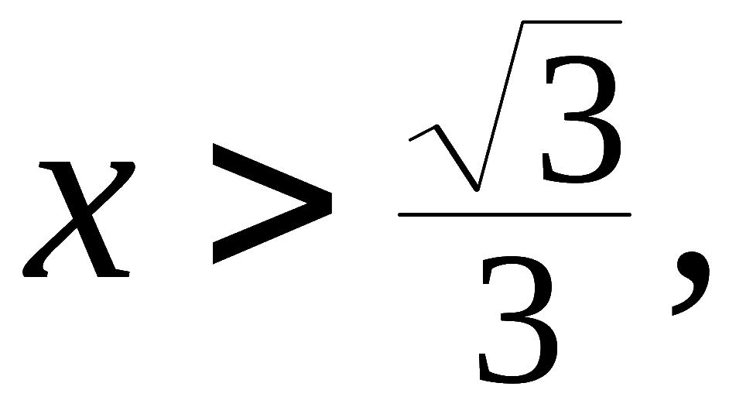
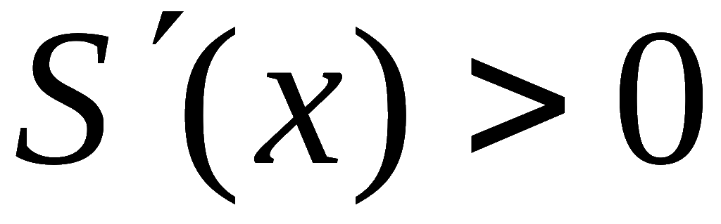
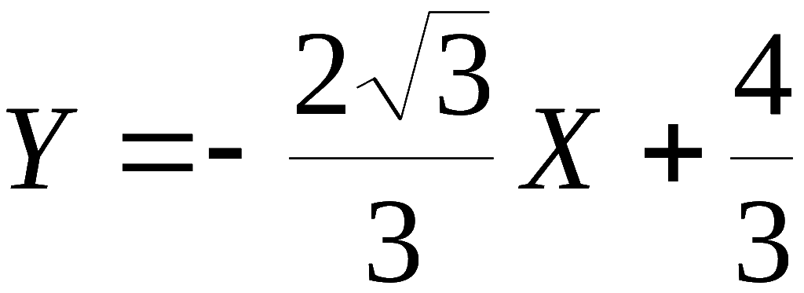
得[ 0 , 1] 上的唯一驻点
且为最小点 .
故所求切线为

Slide 4
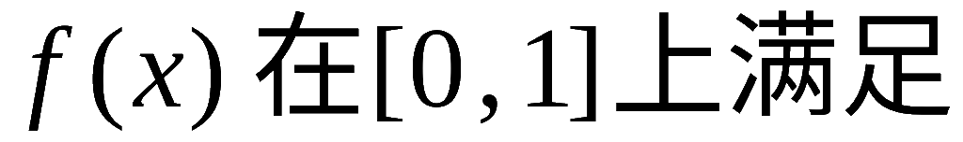
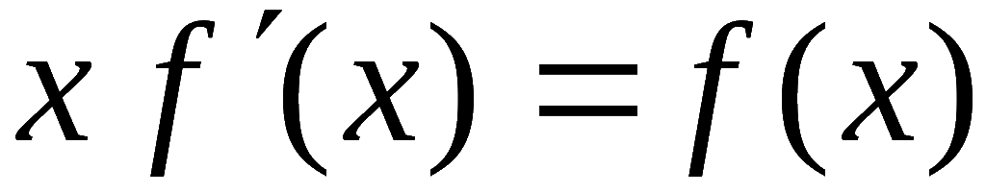
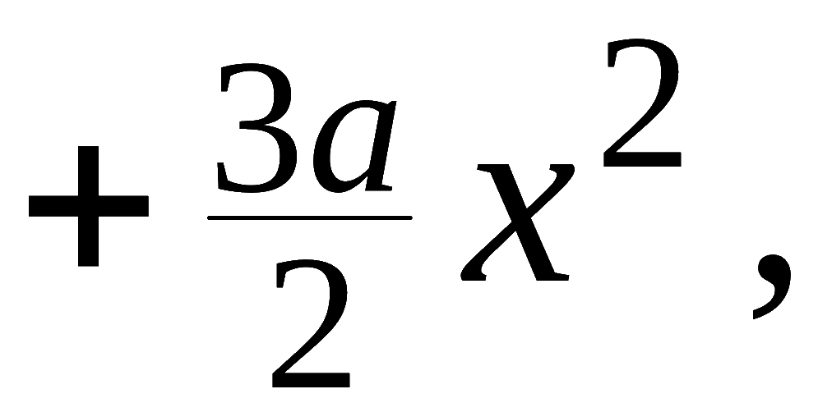


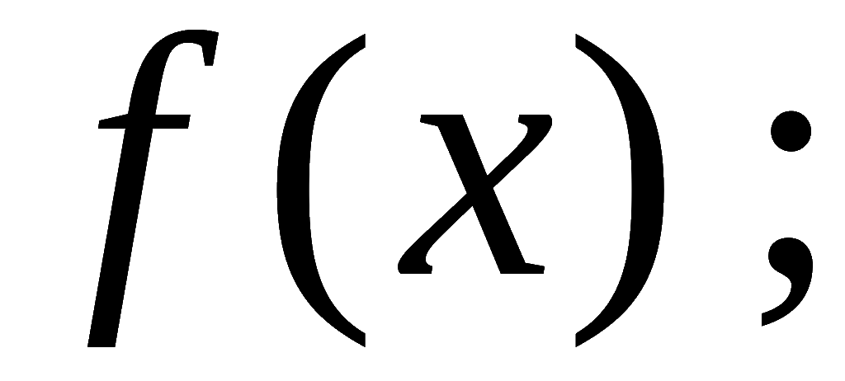
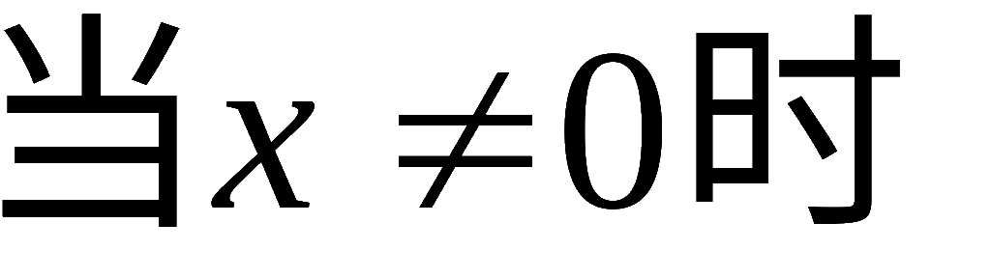
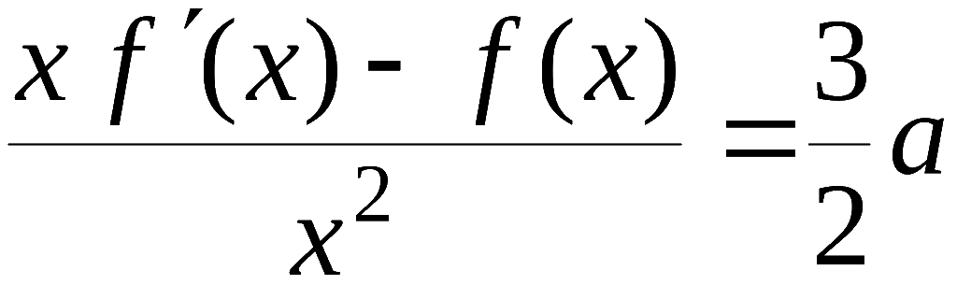
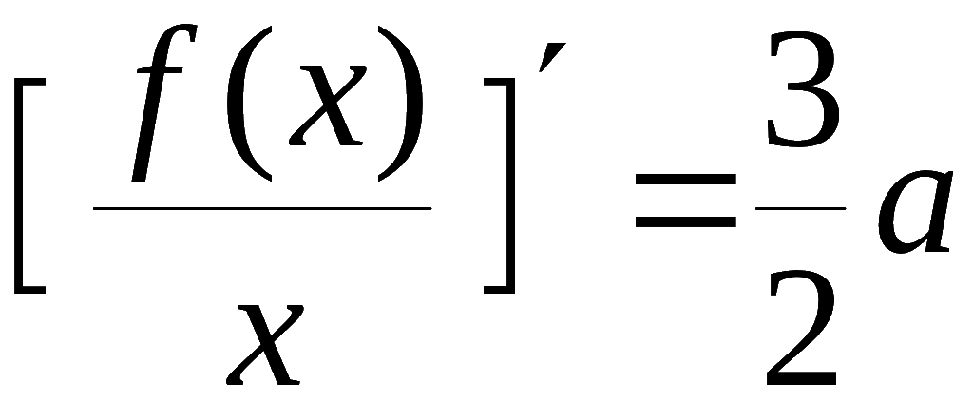
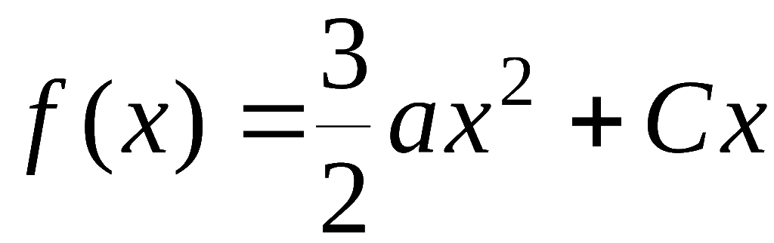
例2. 设非负函数
曲线
与直线
及坐标轴所围图形
面积为 2 ,
(1) 求函数
(2) a 为何值时, 所围图形绕 x 轴一周所得旋转体
体积最小 ?
解: (1)
由方程得
即
故得

Slide 5
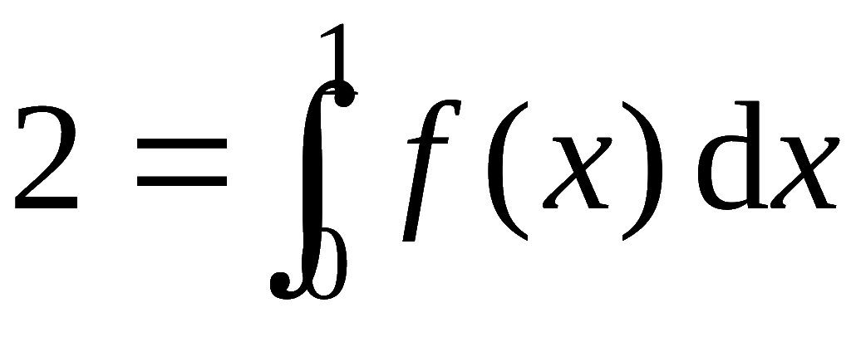
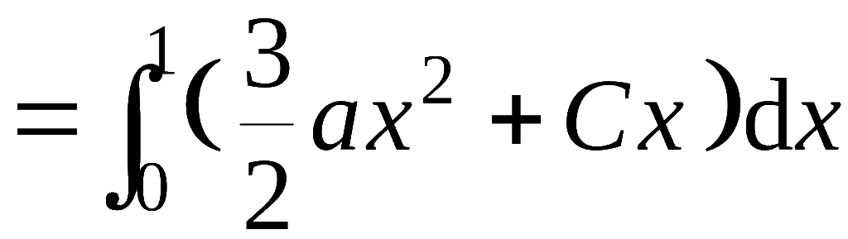
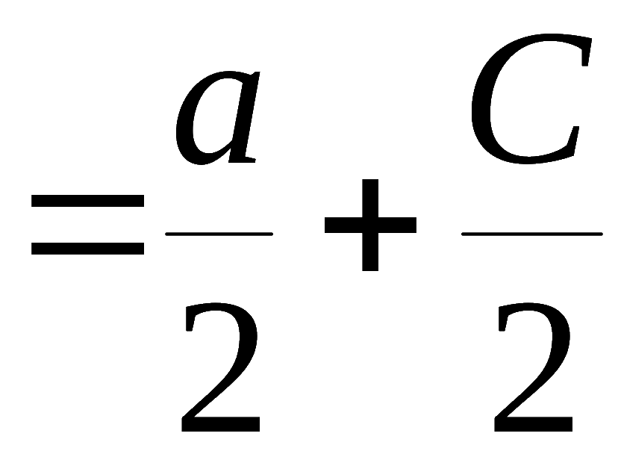
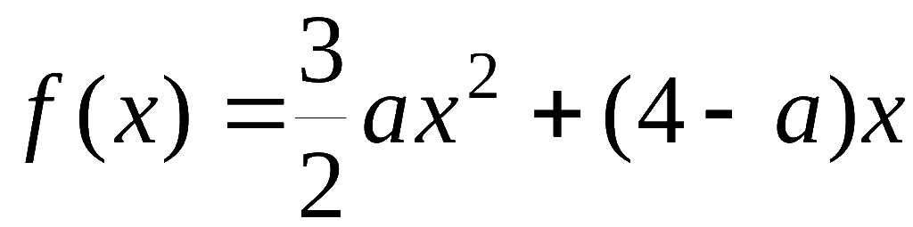
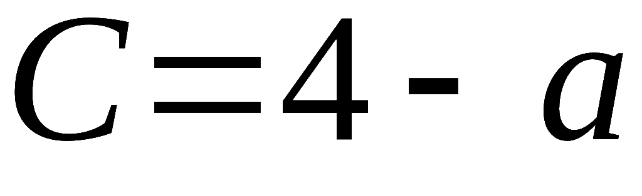
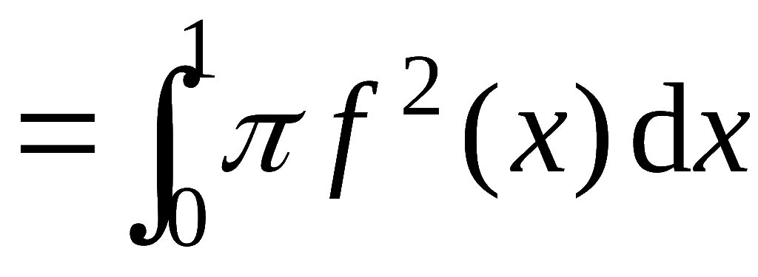
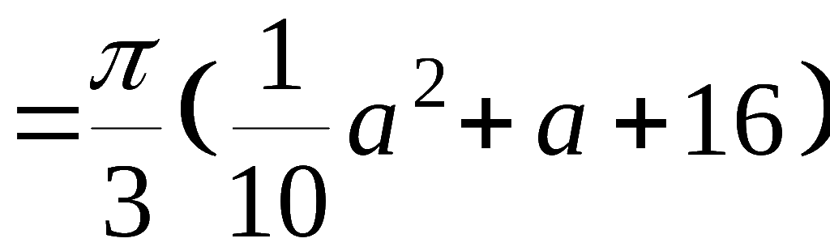

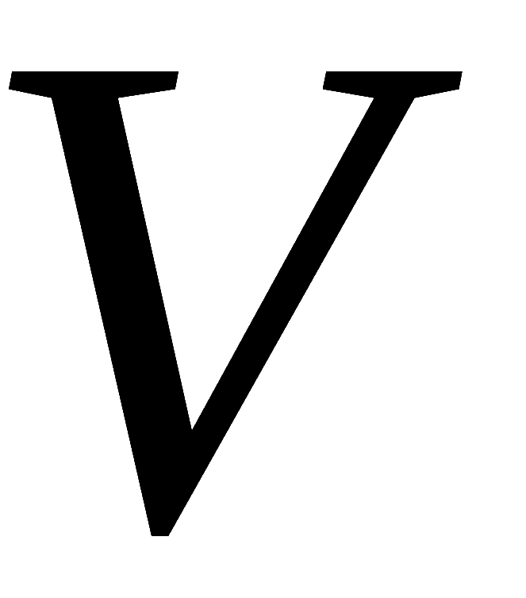
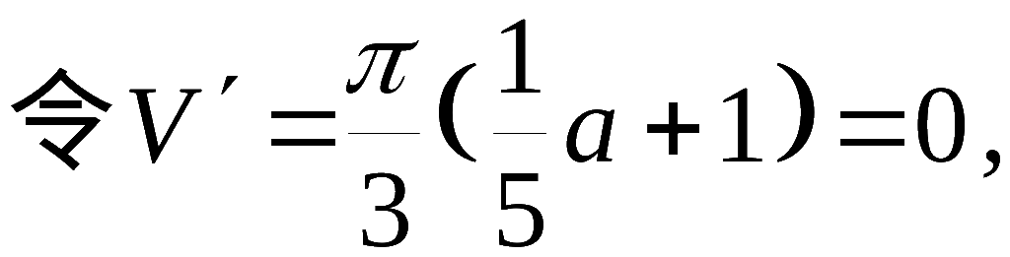

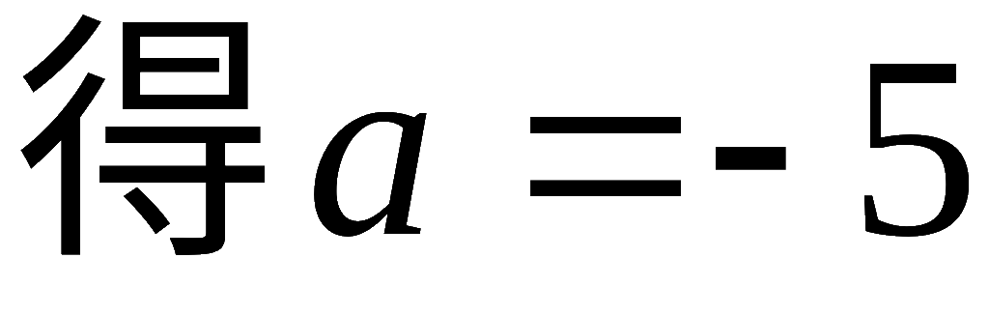


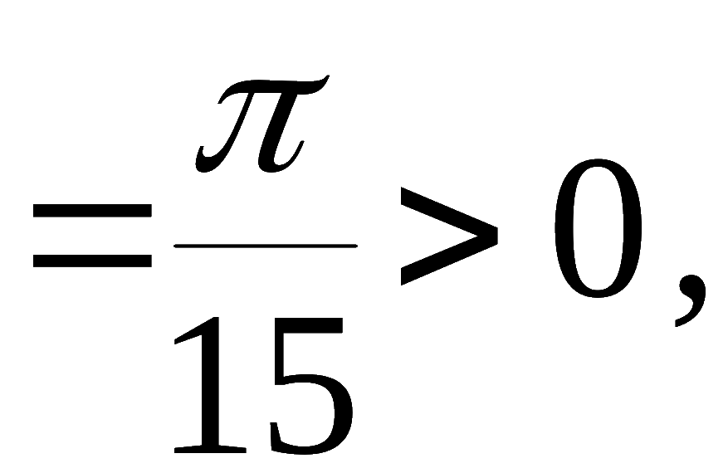
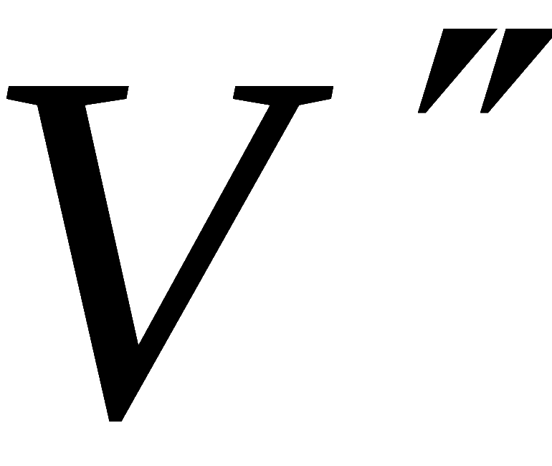
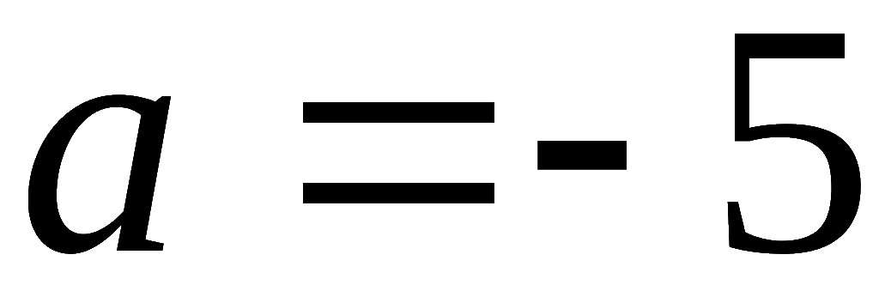
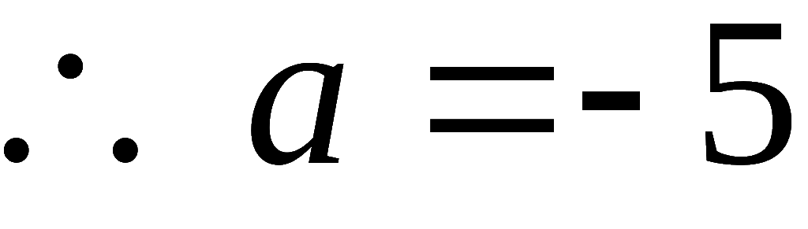
又
(2) 旋转体体积
又
为唯一极小点,
因此
时 V 取最小值 .

Slide 6
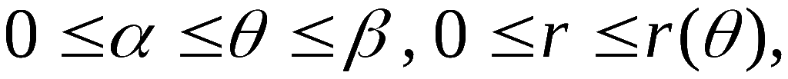
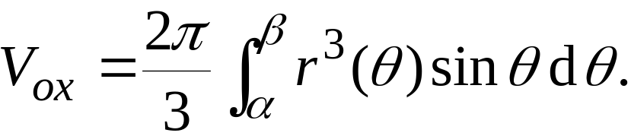
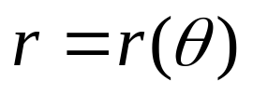
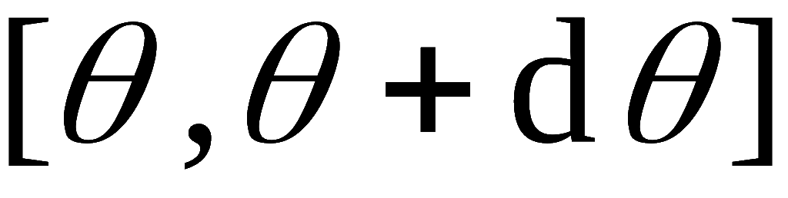

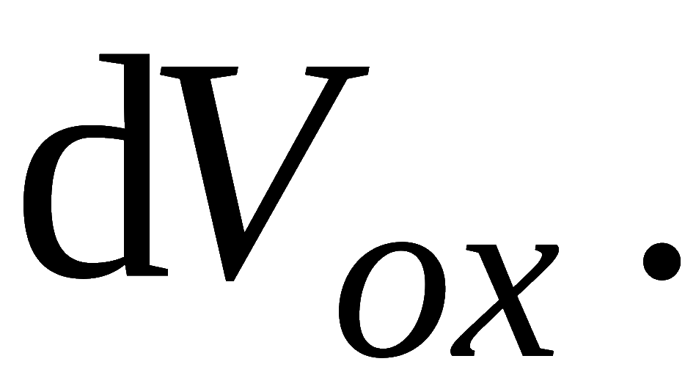

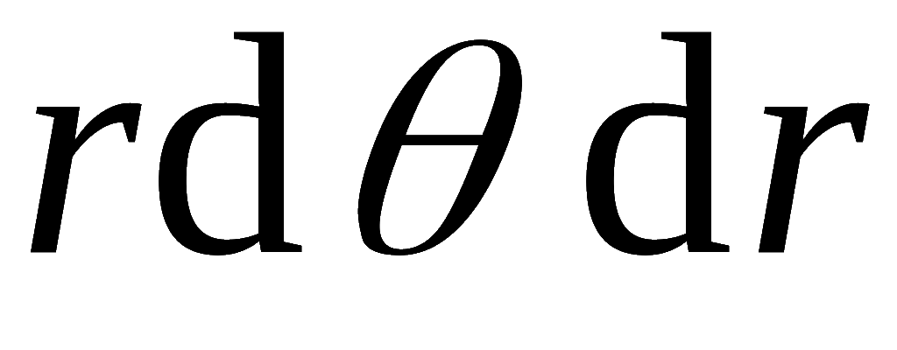
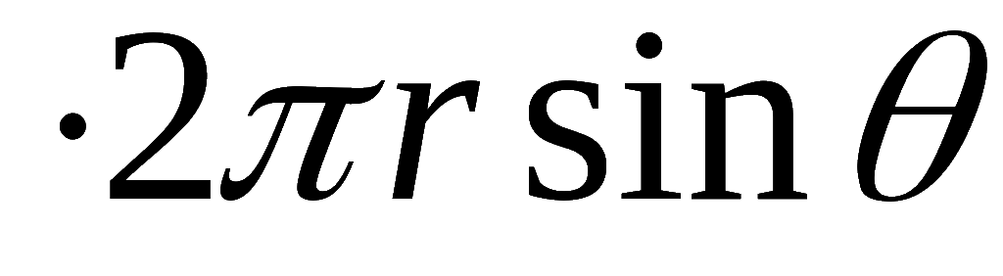



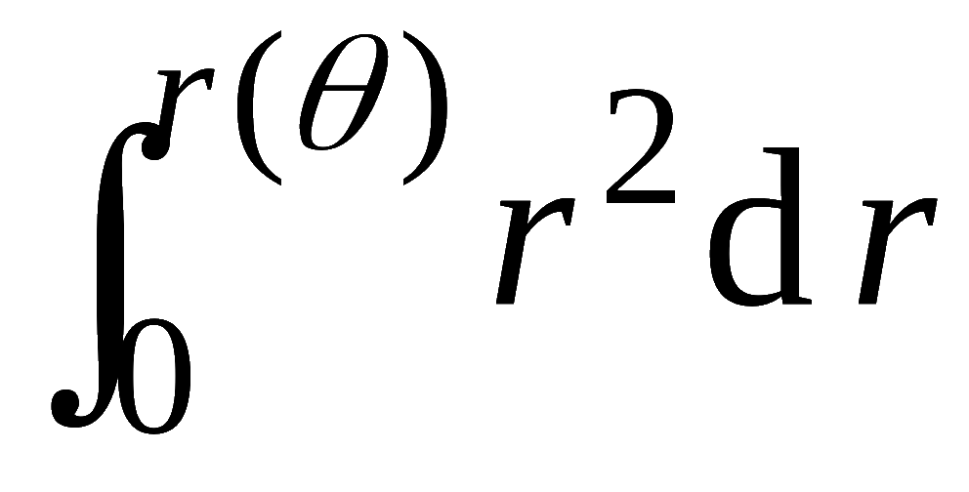

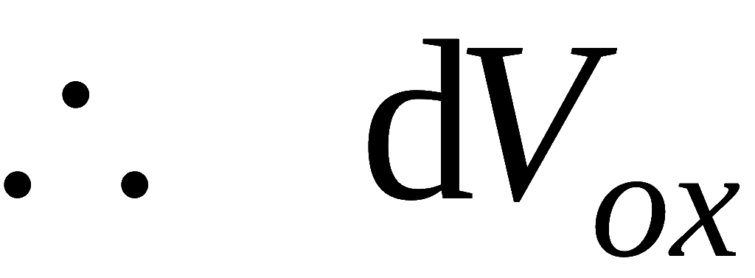
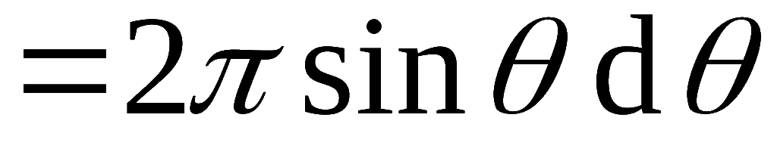


例3. 证明曲边扇形
绕极轴
旋转而成的体积为
证: 先求
上微曲边扇形
绕极轴旋转而成的体积
体积微元
故

Slide 7



















例4. 求由
与
所围区域绕
旋转所得旋转体体积.
解: 曲线与直线的交点坐标为
曲线上任一点
到直线
的距离为
则
故所求旋转体体积为

Slide 8













例5. 半径为 R , 密度为
的球沉入深为H ( H > 2 R )
的水池底, 水的密度
现将其从水池中取出, 需做
多少功 ?
解:
建立坐标系如图 .
则对应
上球的薄片提到水面上的微功为
提出水面后的微功为
微元体积
所受重力
上升高度

Slide 9










因此微功元素为
球从水中提出所做的功为
“偶倍奇零”

Slide 10







例6. 设有半径为 R 的半球形容器如图.
(1) 以每秒 a 升的速度向空容器中注水, 求水深为
为h (0 < h < R ) 时水面上升的速度 .
(2) 设容器中已注满水 , 求将其全部抽出所做的功最
少应为多少 ?
解: 过球心的纵截面建立坐标系如图.
则半圆方程为
设经过 t 秒容器内水深为h ,

Slide 11











(1) 求
由题设, 经过 t 秒后容器内的水量为
at (升) ,
而高为 h 的球缺的体积为
故有
两边对 t 求导, 得
半球可看作半圆
绕 y 轴旋转而成
体积元素:

Slide 12













(2) 将满池水全部抽出所做的最少功
为将全部水提
到池沿高度所需的功.
对应于
薄层所需的功元素
故所求功为
微元体积:
微元的重力 :

Slide 13
作业
P288 2 ; 3 ; 6 ; 7 ; 9

